Slide 1
Контрольно-проектная работа по Всемирному Историю на тему «Султанат, объеденевший три континента (государство турокосманов)»
Выполнил : Махамадганиев Махаматжон
Проверил : Хикматов.Р.Р

Slide 2
План:
Возникновение Османского государства
Расширение территории
Завоевание Константинополя
Государственное управление
Армия Османской империи
Экономика и торговля
Культура и религия
Расцвет при Сулеймане Великолепном
Факторы, способствовавшие развитию
Причины упадка
Последствия распада
Заключение

Slide 3
Ведение
Османская империя — одно из крупнейших государств в мировой истории. Существовала более 600 лет (1299–1922 гг.). Объединила территории Европы, Азии и Африки. Империя оказала влияние на политику, экономику, культуру, международные отношения и религиозную жизнь региона.

Slide 4
Возникновение Османского государсва
Османское государство возникло в конце XIII века на территории Малой Азии. Основателем считается Осман I. Изначально это было небольшое тюркское княжество, но благодаря успешным завоеваниям оно постепенно превратилось в мощную державу. Ослабление Византийской империи создало благоприятные условия для роста османов.

Slide 5
Расширение территории
В XIV–XV веках османы расширили свои владения на Балканы и Малую Азию. Завоевания включали Сербию, Болгарию, Грецию, а позже часть Венгрии. Географическое положение и умелая дипломатия позволили быстро укрепить власть. Османы также активно заключали союзы с местными правителями и использовали систему вассалов.

Slide 6
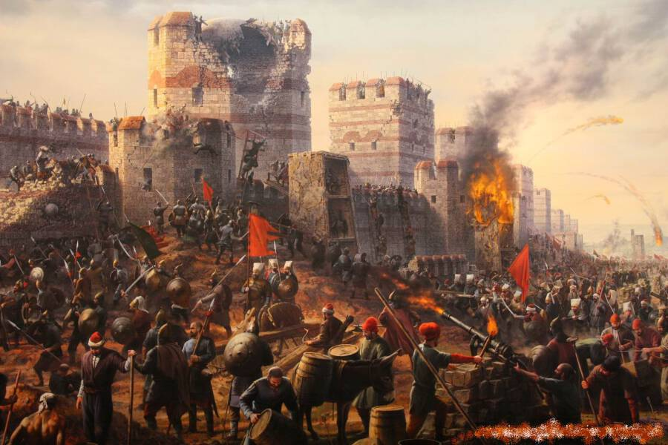
Завоевание Константинополя
В 1453 году султан Мехмед II Фатих захватил Константинополь, столицу Византии. Город переименован в Стамбул и стал столицей Османской империи. Завоевание Константинополя укрепило авторитет султана и открыло новые торговые возможности через Босфор и Черное море.

Slide 7
Государственное управление
Во главе государства стоял султан — обладатель абсолютной власти. Султан управлял страной через совет — Диван. Империя делилась на провинции (вилайеты), каждая имела губернатора. Система налогообложения и судебная система обеспечивали стабильность государства.

Slide 8
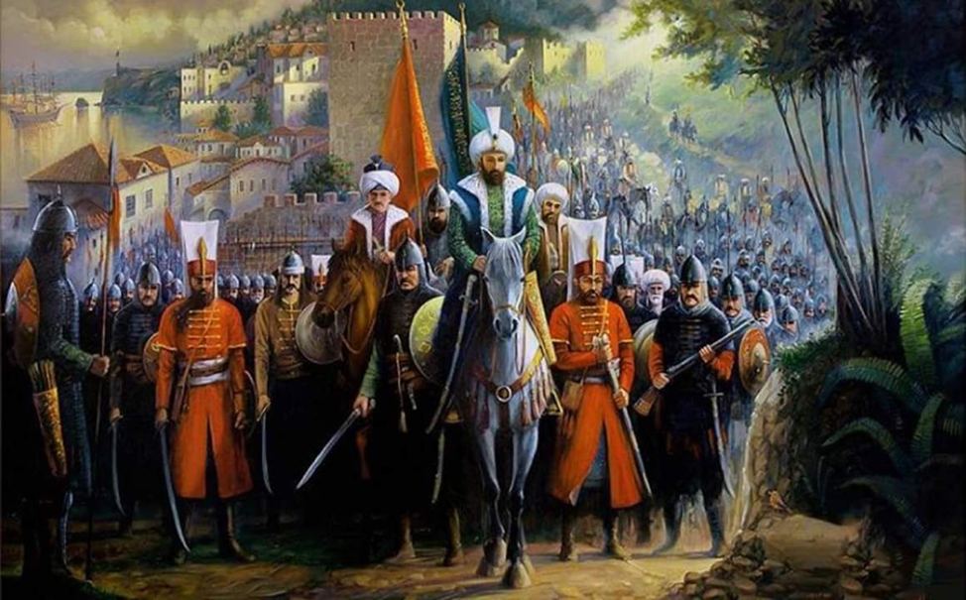
Армия Османской Империи
Османская армия была одной из самых сильных в мире. Главную роль играли янычары — элитные войска султана, обученные с детства. Активно использовалась артиллерия, огнестрельное оружие и стратегическое планирование. Военная мощь позволяла завоёвывать новые территории и удерживать их.

Slide 9
Экономика и Торговля
Османы контролировали важнейшие торговые пути между Европой и Азией. Развивались ремёсла, кораблестроение и сельское хозяйство. Стамбул стал крупнейшим торговым и культурным центром Востока и Европы. Империя получала доходы с налогов, пошлин и контроля за торговлей.

Slide 10
Культура и Религия
Государственной религией был ислам, что объединяло население. Развивались архитектура, литература, каллиграфия и искусство. Строились мечети, дворцы, медресе. Культура империи сочетала восточные и европейские традиции.

Slide 11
Расцвет при Сулеймане Великолепном
XVI век — период наивысшего могущества. Сулейман Великолепный расширил территорию империи, укрепил законы и улучшил государственное управление. Сулейман активно поддерживал науку, архитектуру и культуру. Его правление стало символом стабильности, богатства и силы Османской империи.

Slide 12
Факторы, способствовавшие развитию
Географическое положение — контроль торговых путей.
Сильная армия — дисциплина, артиллерия, янычары.
Эффективная система управления — султан + Диван + провинции.
Экономика и торговля — налоги, ремёсла, морская торговля.
Культурное развитие — наука, искусство, архитектура.
Дипломатия — союзы и вассальные государства.

Slide 13
Причины упадка
Военные поражения и потеря территорий.
Экономические трудности — рост налогов, коррупция, падение торговли.
Национальные движения — восстания в провинциях.
Отставание в науке и военной технике по сравнению с Европой.
Политическая нестабильность при слабых султанах.

Slide 14
Последствия распада
В XIX–XX веках Османская империя ослабла («больной человек Европы»). После Первой мировой войны государство распалось. В 1923 году образована Турецкая Республика во главе с Мустафой Кемалем Ататюрком. Культурное наследие империи сохранилось в архитектуре, литературе и традициях народов.

Slide 15
Заключение
Османская империя — мощное государство, объединившее три континента. Факторы развития: сильная армия, грамотное управление, выгодное географическое положение, развитая экономика и культура. Причины упадка: внутренние кризисы, военные поражения, экономические трудности и национальные движения. Империя оставила богатое культурное и историческое наследие, которое влияет на мир до сих пор.

Slide 16
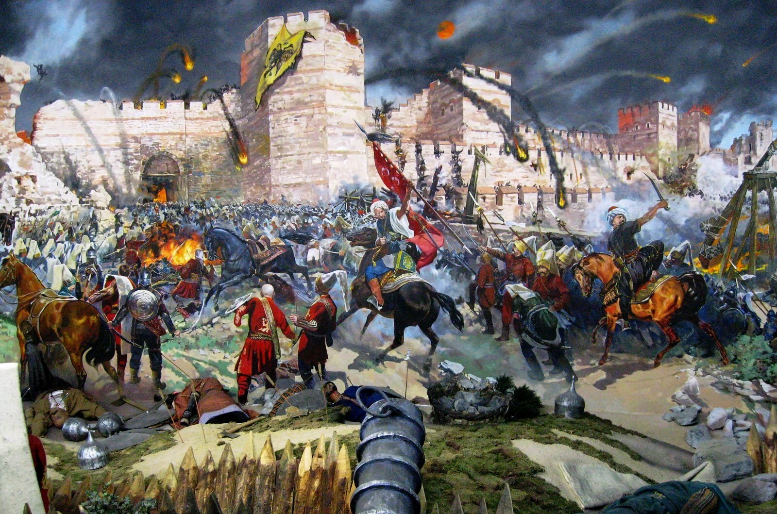

Slide 17
